Slide 1
Закономерности роста и развития ребенка
Министерство здравоохранения Республики Мордовия
Государственное автономное образовательное учреждение дополнительного профессионального образования Республики Мордовия
«Мордовский республиканский центр повышения квалификации специалистов здравоохранения»
Преподаватель высшей категории
Ефремова Наталья Ивановна

Slide 2
Физическое развитие
Динамический процесс роста и биологического созревания ребенка

Slide 3
Факторы, влияющие на физическое развитие
Физическое развитие
Экология
Наследствен
ность
Двигательная активность
Питание
Режим труда и отдыха

Slide 4
Закономерности физического развития ребенка
ЗАМЕДЛЕНИЕ СКОРОСТИ РОСТА С ВОЗРАСТОМ
НЕРАВНОМЕРНОСТЬ СКОРОСТИ РОСТА
НЕПРОПОРЦИОНАЛЬНОСТЬ РОСТА ОТДЕЛЬНЫХ ЧАСТЕЙ ТЕЛА И ВНУТРЕННИХ ОРГАНОВ
ПОЛОВАЯ СПЕЦИФИЧНОСТЬ РОСТА

Slide 5
Неравномерности скорости роста
Периоды округления:
1-4 и 8 – 10 лет
Сезонность
Периоды выгягивания:
5-7 и 11 – 15 лет

Slide 6
НЕПРОПОРЦИОНАЛЬНОСТЬ СКОРОСТИ РОСТА

Slide 7
Основные методы изучения физического здоровья человека
АНТРОПОСКОПИЯ
ОПИСАНИЕ ТЕЛА В ЦЕЛОМ И ОТДЕЛЬНЫХ ЕГО ЧАСТЕЙ
АНТРОПОМЕТРИЯ
ОПРЕДЕЛЕНИЕ ФИЗИОЛОГИЧЕСКОГО СОСТОЯНИЯ, ФУНКЦИОНАЛЬНЫХ ВОЗМОЖНОСТЕЙ ОРГАНИЗМА
АНТРОПО
ФИЗИОМЕТРИЯ
ИЗМЕРЕНИЕ РАЗМЕРОВ ТЕЛА И ОТДЕЛЬНЫХ ЕГО ЧАСТЕЙ

Slide 8
Физический облик детских фигур

Slide 9
Порядок определения физического развития
Провести измерение и взвешивание по стандартной методике. Оценить наличие или отсутствие резко выраженных конституциональных особенностей телосложения и полового развития
Определить возрастную группу ребенка.
Выбрать необходимые таблицы возрастно – ростовых или массо - ростовых показателей.
Сравнить полученные измерения с центильными шкалами, дать оценку каждому отдельному показателю и их совокупности

Slide 10
Кратность оценки развития
Возраст | Кратность оценки
До 1 года | Ежемесячно
1-2 года | 1 раз в 3 месяца
2-3 года | 1 раз в 6 месяцев
Старше 3 лет | 1 раз в год

Slide 11
Оценка физического развития при помощи центильных таблиц

Slide 12
Центильный метод оценки физического развития
Центиль – сотая часть вариационной шкалы.
Центильный коридор (интервал) – разница между двумя рядом стоящими значениями показателей.

Slide 13
Распределение длины тела
Возраст | Центили
 | 3 | 10 | 25 | 75 | 90 | 97
0 мес. | 48,0 | 48,9 | 50,0 | 53,2 | 54,3 | 55,1
1 мес. | 50,5 | 51,5 | 52,8 | 56,3 | 57,5 | 58,7
2 мес. | 53,4 | 54,3 | 55,8 | 59,5 | 61,0 | 62,1
3 мес. | 56,1 | 57,0 | 58,6 | 62,4 | 64,0 | 65,5
4 мес. | 58,6 | 59,5 | 61,3 | 65,6 | 67,0 | 68,7
5 мес. | 61,0 | 61,9 | 63,4 | 67,9 | 69,6 | 70,9
6 мес. | 63,0 | 64,0 | 65,6 | 69,9 | 71,3 | 72,5
7 мес. | 65,0 | 65,9 | 67,5 | 71,4 | 73,0 | 74,1
8 мес. | 66,5 | 67,6 | 68,9 | 73,0 | 74,5 | 75,9
9 мес. | 67,8 | 68,8 | 70,1 | 74,5 | 75,9 | 77,1
10 мес. | 68,8 | 69,9 | 71,3 | 76,1 | 77,4 | 78,8
11 мес. | 69,9 | 71,0 | 72,6 | 77,3 | 78,9 | 80,4
12 мес. | 71,0 | 72,0 | 73,8 | 78,5 | 80,3 | 81,7

Slide 14
Распределение массы тела
Возраст | Центили
 | 3 | 10 | 25 | 75 | 90 | 97
0 мес. | 2,4 | 2,7 | 3,0 | 3,7 | 4,0 | 4,4
1 мес. | 3,1 | 3,5 | 3,8 | 4,5 | 5,2 | 5,6
2 мес. | 3,9 | 4,3 | 4,6 | 5,5 | 6,2 | 6,6
3 мес. | 4,5 | 4,9 | 5,4 | 6,4 | 7,0 | 7,5
4 мес. | 5,2 | 5,6 | 6,2 | 7,2 | 7,9 | 8,4
5 мес. | 5,8 | 6,2 | 6,8 | 7,9 | 8,6 | 9,1
6 мес. | 6,4 | 6,8 | 7,4 | 8,6 | 9,2 | 9,7
7 мес. | 6,9 | 7,4 | 7,9 | 9,1 | 9,8 | 10,3
8 мес. | 7,4 | 7,8 | 8,4 | 9,6 | 10,3 | 10,8
9 мес. | 7,8 | 8,3 | 8,9 | 10,1 | 10,9 | 11,3
10 мес. | 8,0 | 8,6 | 9,2 | 10,6 | 11,3 | 11,8
11 мес. | 8,3 | 8,9 | 9,5 | 11,0 | 11,8 | 12,3
12 мес. | 8,6 | 9,1 | 9,8 | 11,5 | 12,2 | 12,7

Slide 15
Оценка физического развития
Нормальное физическое развитие
Длина тела соответствует возрасту ребенка (5 -10%), а масса - длине
Дисгармоничное развитие
Пропорциональное: равномерное отклонение длины или массы тела более, чем на 10%;
Диспропорциональное: несоответствие массы длине тела

Slide 16
Акселерация
Ускорение роста и развития детей во все возрастные периоды.
Результат сложного взаимодействия экзо – и эндогенных факторов: изменение генотипа в следствии миграции населения и появления смешанных браков, изменение характера питания, климата, экологии, научно – технический прогресс.

Slide 17
Типы акселерации
Гармоничный
Антропометрические показатели и биологическая зрелость выше, чем средние в возрастной группе
Дисгармоничный
Ускорение роста тела в длину без ускорения полового созревания или раннее половое развитие без ускорения роста

Slide 18
Ретардация - замедленного физического развития

Slide 19
Нервно – психическое развитие детей

Slide 20
Ведущие виды деятельности
Грудной возраст
Эмоционально – деловое общение
Преддошкольный возраст
Формирование действий с предметами
Дошкольный возраст
Школьный возраст
Развитие игровой деятельности
Учебная деятельность

Slide 21
Критерии НПР
Моторика
Статика
Условно – рефлекторная деятельность
Речь
Высшая нервная деятельность

Slide 22
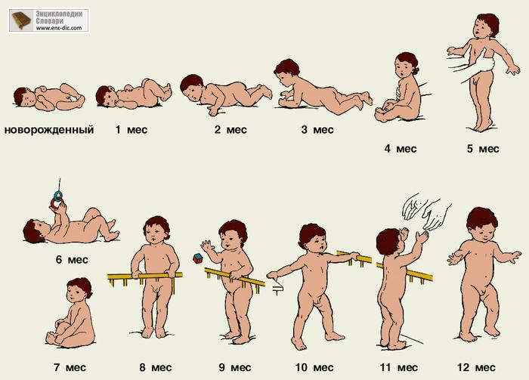
НПР детей первого года жизни

Slide 23
Средние сроки и возможные границы развития
моторных актов у детей первого года жизни
Движение | Возраст овладения | Возможные границы
Улыбка | 5 нед. | 3-8 нед.
Гуление | 7 нед | 4-11 нед
Держание головки | 2 мес. | 1,5-3 мес.
Направленные движения ручек | 4 мес. | 2,5-5,5 мес.
Переворачивание | 5 мес. | 3,5-6,5 мес.
Сидение | 6 мес. | 5,5-8 мес.
Ползание | 7 мес. | 5-9 мес.
Произвольное хватание | 8 мес. | 5,75-10,25 мес.
Вставание | 9 мес. | 6-11 мес.
Шаги с поддержкой | 9,5 мес. | 6,5-12,5 мес.
Стояние самостоятельное | 10,5 мес. | 8-13 мес.
Ходьба самостоятельная | 11,75 мес. | 9-14 мес.

Slide 24
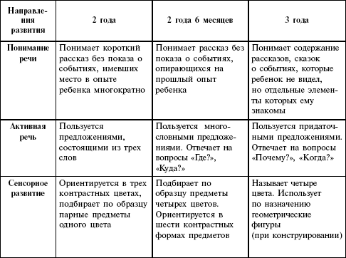

Slide 25
Биологическое развитие
Фактически достигнутый индивидуальный уровень развития

Slide 26
Основные показатели биологического развития
Сроки окостенения
Ежегодные прибавки длины тела
Число постоянных зубов
Степень выраженности вторичных половых признаков

Slide 27
Сроки прорезывания зубов

Slide 28
Становление пола
Генетический
Гонадный
Соматический
Социальный
Психологический пол

Slide 29
Варианты индивидуальной нормы полового развития
Признаки | Мальчики | Девочки
Сроки начала пубертата
- ранние - средние - поздние | 10 – 12 лет 13 – 15 лет 16 – 18 лет | 9 – 11 лет 12 – 14 лет 15 – 17 лет
Темпы формирования вторичных половых признаков
Быстрые средние медленные | 1,5 – 2 года 3 – 3,5 года 4 - 5 лет | 2,5 – 3,5 лет 4- 4,5 года 5 – 7 лет

